Slide 1
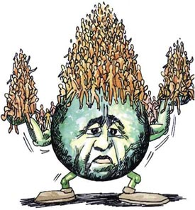
La sobrepoblación

Slide 2
Introducción
Uno de los problemas que enfrenta la sociedad en el mundo es la sobrepoblación a nivel mundial,a cual causa aumentos en la contaminación mundial y demanda de productos y servicios,que, con el tiepo,ya no pueden ser abastecidas

Slide 3
que es la sobrépoblación?
La sobrepoblación se refiere a una condición en que la densidad de la población se amplía a un límite que provoca que se desplome la población.

Slide 4
causas
Las causas de esta problemática es la explosión demográfica por el aumento de la esperanza de vida. La disminución de la mortalidad infantil y el aumento constante de los seres humanos.
También ha causado la sobreexplotación de los recursos naturales, la deficiencia de los servicios, el aumento de desempleo, la pobreza, la contaminación ambiental y esto ocasiona el calentamiento global.

Slide 5
Consecuencias
Debido al crecimiento acelerado de la población es la contaminación, es un problema que cada día es más grande porque hay más cantidad de autos y entre más población haya más desechos se producirán y por estos desechos muchas personas mueren.
También porque las personas destruyen muchos bosques y áreas naturales.

Slide 6
Más consecuencias
Debido al aumento de la población se incrementan más los desempleos y ocasiona la pobreza y esto afecta a la educación ya que si los padres no tienen empleo muy apenas tienen para comer y no mandan a los niños a las escuelas por falta de dinero.
También por el incremento de la población se necesitaran más recursos naturales y se consumirán y habrá un momento en el cual se sobreexplotaran.

Slide 7
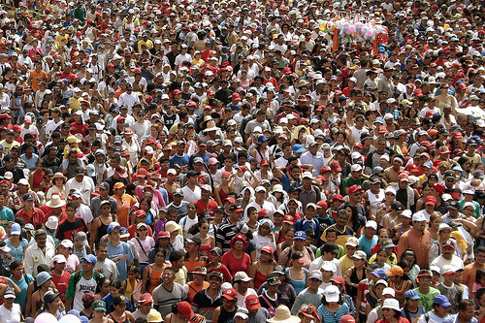
conclusión
La mejor manera para ayudar a solucionar este problema es tomar conciencia sobre la cantidad de hijos que una familia tiene, pues este es el factor que más influye,y así contribuiremos a resolver esta problemática

